Slide 1
Načini mrežnog povezivanja Vrste mreža

Slide 2
Vrste računalnih mreža
Dvije su osnovne odrednice prema kojima se grade, tj. izvode računalne mreže:
međusobna udaljenost računala u mreži, o čemu ovisi veličina mreže i način povezivanja računala u mreži
međusoban odnos računala u mreži, tj. njihova uloga i namjena u mreži.

Slide 3
Računalne mreže po veličini
Vrste mreža s obzirom na njihovu veličinu, tj. međusobnu udaljenost računala:
• lokalna mreža - LAN (Local Area Network): povezuje računala na nekom manjem mjestu (lokaciji) međusobno udaljena do nekoliko stotina metara;
• gradska mreža - MAN (Metropolitan Area Network): mreža unutar većeg urbanog područja, može obuhvaćati više lokalnih mreža;
• široko rasprostranjena mreža - WAN (Wide Area Network): povezuje manje i veće mreže na vrlo velikim udaljenostima (npr. na području čitavog kontinenta).

Slide 4
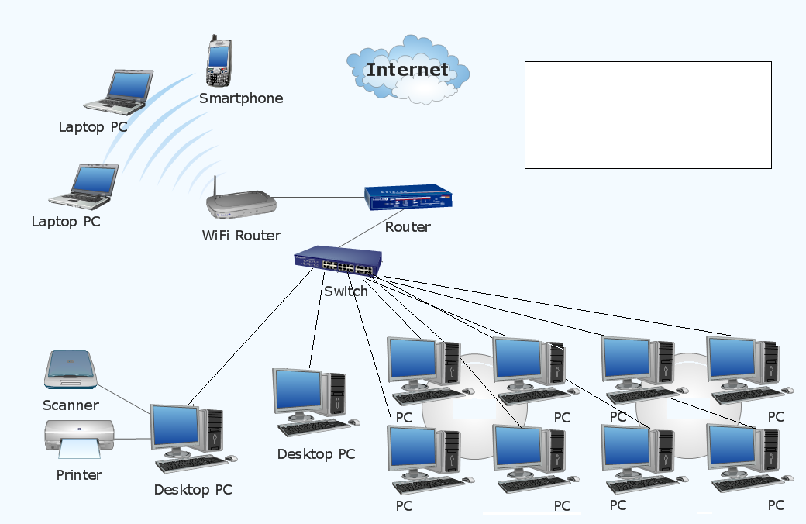
Primjer lokalne mreže
Računala u jednoj učionici i druga strojna oprema priključena na njih mogu se povezati u jednostavnu lokalnu mrežu.

Slide 5
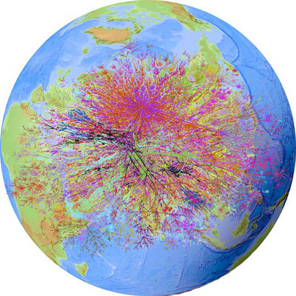
Primjer široke mreže
Više LAN i MAN mreža na nekom većem području (npr. jedne države) povezanih u cjelinu čine široko rasprostranjenu mrežu (WAN).
Najveća takva mreža je globalna mreža Internet – rasprostire se preko svih kontinenata povezujući računala iz cijelog svijeta u jednu cjelinu, tj. mrežu.

Slide 6
Računalne mreže po ulozi
Vrste mreža s obzirom na međusobni odnos njenih članova:
• Korisnik/poslužitelj mreža (Client/Server): poslužitelji su računala stalno spojena na mrežu koja nude podatke i usluge, dok su korisnici računala koja koriste usluge i podatke poslužitelja. Internet mreža se u početku zasnivala na korisnik/poslužiteljskom principu.
• Mreža ravnopravnih korisnika (PeerToPeer): sva računala u mreži mogu imati ulogu poslužitelja i ulogu klijenta. Ovaj novi oblik mrežnog funkcioniranja sve više je zastupljen i na internetu.

Slide 7
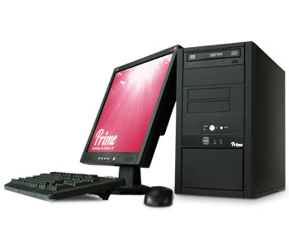
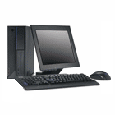
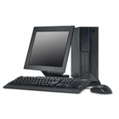
Model ravnopravnih korisnika
Korisnička računala međusobno ravnopravno dijele podatke i resurse. Istovremeno imaju ulogu i poslužitelja i korisnika.
korisnik
molim
izvoli
izvoli
molim
molim
izvoli
korisnik
korisnik

Slide 8
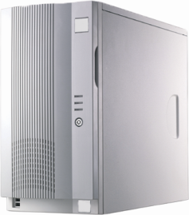
Model korisnik/poslužitelj
Na upit (zahtjev) korisnika, poslužitelj isporučuje podatke i/ili usluge.
poslužitelj
molim
izvoli
izvoli
molim
molim
izvoli
korisnik
korisnik
korisnik

